Slide 1
Notes:
Voor deze presentatie is gebruik gemaakt van de boeken
Ontwikkelingspsychopathologie bij kinderen en jeugdigen, Jakop Rigter en Malou van Hintum
Leerboek psychiatrie voor verpleegkundigen, Clijssen et al.

Slide 2
Kind in zorg: Eetstoornissen
In deze bijeenkomst:
Wanneer is iets een psychiatrische stoornis?
Voedingsstoornissen
Eetstoornissen
Gedragsverandering en verpleegkundige zorg

Slide 3
Wanneer psychische stoornis?
Kenmerken van stoornissen komen ook vaak voor bij kinderen zonder stoornis
Afwijken van normale ontwikkeling moet ook (individu)
Stoornissen zijn soms normale reacties.

Slide 4
Problemen met:
Lichamelijk functioneren zonder duidelijke lichamelijke oorzaak (b.v. slapen, eten, pijn);
Ontwikkeling (vertraagd of ongebruikelijk verloop);
Gedrag (te druk/ dwars/ agressief/ teruggetrokken);
Emoties (te angstig/ somber/ dwangmatig);
Relaties (te weinig of abnormaal contact).

Slide 5
Klachten of verschijnselen die:
Niet passen bij de leeftijd;
Niet (pedagogisch) te corrigeren zijn ;
Het algemeen functioneren ernstig belemmeren;
De ontwikkeling kunnen stagneren;
Lijdensdruk veroorzaken voor het kind en/of de omgeving

Slide 6
Typen eet- en voedingsstoornissen
Voedingsstoornissen:
  PICA
  Ruminatiestoornis
  Vermijdend/beperkend voedingsinname stoornis
    Avoidant/Restrictive Food Intake Disorder (ARFID)
Eetstoornissen
  Anorexia nervosa
  Boulimia nervosa
  Binge-eating disorder
  Eetstoornis NAO

Slide 7
ARFID
Moeilijke eters?
Niet voorzien in eigen voedings- en/of energiebehoeften samen met
  Significant gewichtsverlies/geen toename/achterblijven groei
  Significantie voedingsdeficiëntie
  Afhankelijkheid sondevoeding of supplementen
  Duidelijk interfereren met psychosociaal functioneren

Slide 8


Slide 9
Oorzaken/instandhoudende factoren
Begint al in vroege kindertijd
Na bijv. verslikken/overgeven kan het ook later ontstaan
Voorgeschiedenis van gastro-intestale problemen, gastro-oesofageale reflux, braken kan meespelen
Kwetsbaarheid (temperament, co-morbiditeit)
Stress (misbruik, verwaarlozing, interactie ouder-kind)

Slide 10
Wat te doen?
Ambulante behandeling, met ouders.
Veel uitleg, psycho-educatie
Cognitieve gedragstherapie
Exposure!
Geduld, positieve benadering, successen vieren, kleine stapjes

Slide 11
Eetstoornissen
Jeugdjournaal: Maud
Wat is jullie beeld van eetstoornissen?
Veranderingen?
Ervaringen?

Slide 12
Anorexia Nervosa DSM-V
Beperken van energie-inname t.o.v. de energiebehoefte resulterend in een te laag lichaamsgewicht voor de leeftijd, sekse, groeicurve en lichamelijke gezondheid
Een intense angst om aan te komen of dik te worden, of persisterend gedrag dat gewichtstoename verhindert, zelfs al heeft de betrokkene een significant te laag gewicht.
Verstoring lichaamsbeeld en betekenis daarvan voor oordeel over zichzelf.

Slide 13
Gedrag bij Anorexia nervosa
Subtypes:
Restrictief type
  Niet eten
  Smokkelen
  Bewegingsdrag
Eetbuien/Purgerend type
  Laxantica/diuretica
  Kan ook purgeren na kleine beetjes voedsel

Slide 14
Boulimia Nervosa
‘Honger als een rund door nerveuze oorzaken’
Recidiverende eetbuien: geen beheersing meer hebben en grote hoeveelheden.
Recidiverend inadequaat compesatoir gedrag: zelfopgewekt braken, laxantica, diuretica, klysma’s, vasten, lichaamsbeweging
Zelfbeeld in onevenredige mate beïnvloed door lichaamsvorm en gewicht
Anorexia Nervosa ⬄ Boulimia Nervosa

Slide 15
Epidemiologie
95% vrouw
90% voor 20e levensjaar
Prevalentie:
  Anorexia Nervosa: 0,5-1%
  Boulimia Nervosa: 2%
  Eetstoornis NAO: 12%
Mortaliteit
  Anorexia Nervosa: 10 a 15%
  Na 33 jaar 18%
  Hoogste van alle stoornissen: suïcide en uitputting

Slide 16
Waarom krijg je een eetstoornis
Stressfactoren in jeugd: trauma’s/misbruik, negatief zelfbeeld, weinig sociale steun, vermijdende coping
AN:
  Persoonlijkheidskenmerken: dwangmatig, perfectionisme.
BN:
  Obesitas kinderjaren, depressie, middelenmisbruik ouders.

Slide 17
Verklaringsmodellen (5)
Lichamelijke ontwikkeling
  Bewustwording lichaam en controle pubertijd
Sociaal/maatschappelijk
  Beeldvorming eten/slankheid => orthorexia
  Psychologisch
Persoonlijkheidskenmerken
Coping
  Reactie op stress, vermijdende coping
Fysiologisch
  Tryptofaan => serotonine (eetbuien)
  AN: verslavende werking door opioïde activiteit hersenen

Slide 18
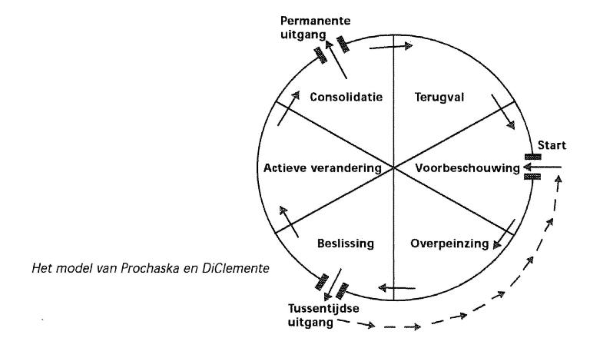
Motivatie en verandering

Slide 19
Wat doet de verpleegkundige?
Motivational interviewing
Terugvalpreventie en monitoring
  Signaleren dmv van uitlokkers inventariseren, voortekenen monitoren.
  Gezond gedrag ontwikkelen en toepassen!
Voorbeelden studenten
Proud2bme => verhalen

